Slide 1


Diversitätssensible Medizin – ein sozialmedizinisches Curriculum
Abschnitt (1) Grundlagen –Einführung
(Termin 1/3 – Einführung)
Notes:
Basisliteratur:
Klemperer, M. (Hrsg.). (2020). Sozialmedizin – Public Health – Gesundheitswissenschaften: Lehrbuch für Gesundheits- und Sozialberufe (4. Aufl.). Hogrefe Verlag, Göttingen: Kapitel 1.4 Der epidemiologische Übergang; Kapitel 1.5 Soziale Determinanten der Gesundheit; Kapitel 1.9 Ursprünge von Sozialmedizin und Public Health in Deutschland; Kapitel 2.3.2 Salutogenese; Kapitel 5.5 Demografische Entwicklung und Morbidität
PH Kompakt ergänzend: Bzgl. der sozialen Determinanten: Kapitel 10.2 Globale Gesundheit und Determinanten; Bzgl. der Ursprünge/Geschichte: Kapitel 1.2 Geschichtliche Notizen; Bzgl. der demografischen Entwicklungen: Kapitel 2.2 Demografie
Thema Gesundheit und Krankheit und deren Definition: Kapitel 2.6.3 aus Deinzer, R., & von dem Knesebeck, O. (Hrsg.). (2019). Online Lehrbuch der Medizinischen Psychologie und Medizinischen Soziologie. German Medical Science (GMS) Publishing House / PUBLISSO. https://books.publisso.de/en/publisso_gold/publishing/books/overview/46/overview%20chapters

Slide 2

Diversitätssensible Medizin – ein sozialmedizinisches Curriculum
Das übergeordnete Ziel des sozialmedizinischen Curriculums Diversitätssensible Medizin (DiverMed) ist es, Medizinstudierende dafür sensibilisieren, dass Gesundheit und Krankheit Effekte sozialer, politischer und ökonomischer Strukturen sind.

Slide 3
Diversitätssensible Medizin – ein sozialmedizinisches Curriculum
Das Gesamtcurriculum besteht aus vier Abschnitten:
  Grundlagen
  Projektarbeit
  Bedeutung des Curriculums für die medizinische Praxis
  Fallanalysen
Grundlagen besteht aus 6 UE plus 2 UE Vertiefung mit folgenden Inhalten:
  Epidemiologische Kennzahlen struktureller Ungleichheiten (Sozialepidemiologie)
  Struktureller Einfluss auf Gesundheit und Krankheit (Naturalisierung und Kulturalisierung)
  Theoretische Modelle struktureller Ungleichheit:
    Strukturelle Kompetenz
    Intersektionalität
    Soziale Gesundheit
Projektarbeit besteht aus Blended Learning (5 UE), Präsenz (12 UE) plus Eigenarbeit mit folgendem Inhalt:
  Sozialmedizinische Intervention entwickeln

Slide 4
Diversitätssensible Medizin – ein sozialmedizinisches Curriculum
Das Gesamtcurriculum besteht aus vier Abschnitten:
  Grundlagen
  Projektarbeit
  Bedeutung des Curriculums für die medizinische Praxis
  Fallanalysen
Bedeutung des Curriculums für die medizinische Praxis besteht aus 4 UE mit folgendem Inhalt:
  Verstehensgrenzen der Medizin
  Reflexion ärztlicher Positionierung und Tätigkeiten
Fallanalysen
  Fälle vorhanden für Allgemeinmedizin, Gynäkologie, Pädiatrie, Geriatrie, Innere Medizin, Arbeitsmedizin, Psychiatrie, Neurologie

Slide 5
Diversitätssensible Medizin – ein sozialmedizinisches Curriculum
Lernziele:
Sensibilisierung Medizinstudierender, Gesundheit und Krankheit als Effekte sozialer, politischer und ökonomischer Strukturen zu verstehen:
  den Einfluss, den gesellschaftliche Strukturen auf die Gesundheit des individuellen Patienten haben, beschreiben können
  den Einfluss, den gesellschaftliche und Versorgungsstrukturen auf klinische Therapieentscheidungen und Patienteninteraktionen haben, benennen können
  in einer konkreten Situation den Einfluss der Strukturen analysieren können
  Strukturelle Interventionsansätze in einer konkreten klinischen Situation benennen und anwenden können

Slide 6
Inhalte: Grundlagen – 6 UE
Einführung
Organisatorisches
Einblick in die Gesundheitswissenschaften
Beginn der Fall-/Gruppenarbeit
Fallbesprechung
Abgabe und Vorstellung der Fallarbeit
Was ist ein Gesundheitssystem?
Das deutsche Gesundheitssystem
Strukturelle Kompetenz und Nachhaltigkeitsziele
Strukturelle Kompetenz
Sustainable Development Goals (SDGs)

Slide 7
Inhalte: Grundlagen – 6UE
Einführung
Organisatorisches
Einblick in die Gesundheitswissenschaften
Beginn der Fall-/Gruppenarbeit
Fallbesprechung
Abgabe und Vorstellung der Fallarbeit
Was ist ein Gesundheitssystem?
Das deutsche Gesundheitssystem
Strukturelle Kompetenz und Nachhaltigkeitsziele
Strukturelle Kompetenz
Sustainable Development Goals (SDGs)

Slide 8

Gesundheitswissenschaften
Notes:
Fokus strukturelle Kompetenz und deren Bedeutsamkeit für die Studierenden und ihr zukünftiges Ärztin/Arzt-Sein
Gesundheitswissenschaften nicht nur als Disziplin denken, sondern als Inhalt
Ziele des Seminars:
Eigene Position und Sozialisierung in Bezug auf Patient*innen reflektieren können
Verständnis der strukturellen Kompetenz: Fähigkeit, zu erkennen, dass es nicht nur medizinisch biologische Gründe gibt, sondern soziale Ursachen von Gesundheit und Krankheit
Einfluss gesellschaftlicher Strukturen einordnen: ökonomische, soziale, geografische Faktoren

Slide 9

















Was fällt Ihnen zum Begriff Gesundheitswissenschaften ein?
Notes:
Hier könnte beispielsweise Mentimeter genutzt werden.

Slide 10
Gesundheitswissenschaften
Interdisziplinäres Forschungsfeld
Ziel: Gesunderhaltung der Bevölkerung
Wie entwickeln sich Gesundheit und Krankheit?
Welche Faktoren beeinflussen unsere Gesundheit?
Maßnahmen zur Gesundheitsförderung und Krankheitsprävention
Optimierung des Gesundheitssystems und der Gesundheitsversorgung
  → Effiziente Nutzung und gerechte Verteilung von Ressourcen
Nowak, A. C., Kolip, P. & Razum, O. (2022). Gesundheitswissenschaften / Public Health. In: Bundeszentrale für gesundheitliche Aufklärung (BZgA) (Hrsg.). Leitbegriffe der Gesundheitsförderung und Prävention. Glossar zu Konzepten, Strategien und Methoden. https://doi.org/10.17623/BZGA:Q4-i061-2.0/
Notes:
Medizin schaut sich einzelne Patient*innen an, doch Gesundheit auch auf größerer, gesellschaftlicher Ebene wichtig
Gesundheit verbessern meint körperliches psychisches und soziales Wohlbefinden (WHO)
Interdisziplinäres Forschungsfeld: Überschneidung mit vielen anderen Fächern wie Medizin und Psychologie
GW eigentlich breiterer Ansatz: wissenschaftlich und methodisch; PH: öffentliche Gesundheit: konzentriert sich stärker auf Prävention und Kontrolle von Krankheiten innerhalb bestimmter Bevölkerungsgruppen

Slide 11
Öffentliches Gesundheitswesen
lange Geschichte staatlich institutionalisierter Versorgung
Öffentliches Gesundheitswesen mit allen Instanzen öffentlicher Hand
Öffentlicher Gesundheitsdienst: Bevölkerungsmedizinische Versorgungsstrukturen zur Vermeidung von Gesundheitsgefahren und Förderung der Gesundheit
Public Health: Öffentliche Gesundheit
  → umfassender Komplex aus Fachdisziplinen wie Sozialmedizin, Hygiene, Umweltmedizin, Versorgungsforschung, Prävention, Gesundheitssystemforschung
Wiemschulte, J. (2024). Gesundheitsökonomie, Gesundheitssystem, Gesundheitswesen. Berlin, Heidelberg: Springer. https://doi.org/10.1007/978-3-662-68457-3.
Notes:
Gesundheitsdienst: Regulatorisch Bundesbehörden und Ministerien und operativ Gesundheitsämter; International WHO
PH mehr als bloße Übersetzung, im weiten Sinne damit GW gemeint wie in Word Cloud zu Beginn auch thematisiert
Gesundheitssystem schauen wir uns auch noch beim 2. Termin an

Slide 12
Historische Entwicklungen des Gesundheitswesens in Deutschland

Slide 13
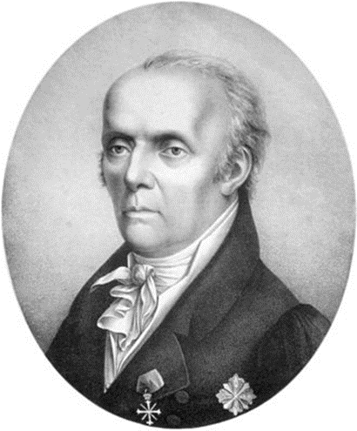
Anfänge des Gesundheitswesens
Entwicklung öffentliches Gesundheitswesen reicht bis ins 14. Jhd. (Pest)
Ärzt*innen waren individualmedizinisch tätig sowie überwachten Hygiene in der Stadt
17. Jhd. Erweiterung Profil: Lebensmittelversorgung, Armenversorgung, staatliche Aufsicht Ärzt*innen und Pharmazeut*innen
Johann Peter Frank (1745-1821)
  Zusammenhang Lebensbedingungen-hygienische Verhältnisse
  Behebung durch Bildung und medizinische Aufsicht
  → Gesundheitspolitik und Gesundheitsförderung als heutige Grundgedanken von Public Health
Abb.: Quelle https://de.wikipedia.org/wiki/Johann_Peter_Frank. gemeinfrei
Wiemschulte, J. (2024). Gesundheitsökonomie, Gesundheitssystem, Gesundheitswesen. Berlin, Heidelberg: Springer. https://doi.org/10.1007/978-3-662-68457-3.
Notes:
Frank: Schutz vor Infektionen, körperlichen Gefahren, Versorgung Risikogruppen: Beginn der modernen Hygiene
Medizinische Topographie: Ortsbeschreibung, Analyse der örtlichen Gegebenheiten in Bezug zur Gesundheit der Bevölkerung (Wegbereiter Gesundheitsberichterstattung)
Beispiele von Stellschrauben sind Hygiene und Arbeitszeiten
„Akademische Rede vom Volkselend als Mutter aller Krankheiten“
Krankheiten vorwiegend bei den Ärmsten
Fehlendes Eingreifen und Schützen durch Staat und Gesetze
„Recht der Menschen auf Gesundheit“
Pflicht des Staates: Analyse der Verhältnisse

Slide 14
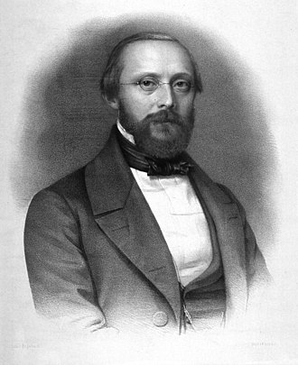
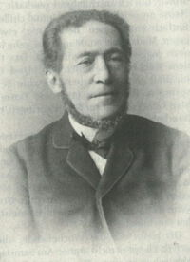
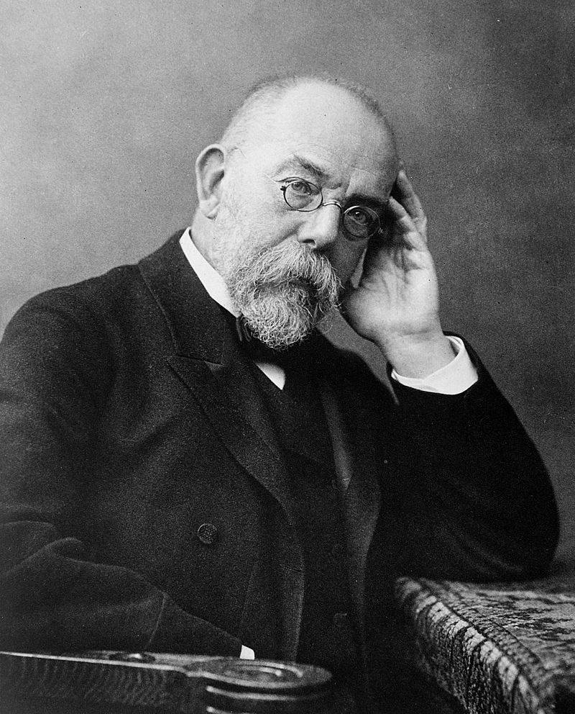
Anfänge der Sozialmedizin I
19. Jhd. Industrialisierung in Deutschland
  v. a. Ruhrgebiet Produktion von Kohle und Stahl
  Prekäre Lebensbedingungen sorgten für schlechte Gesundheit
Verbesserungen durch Ärzte Rudolf Virchow (1821-1902) und Salomon Neumann (1819-1908)
  Analyse von Krankheitsursachen und gesellschaftlichen Bedingungen
  Nutzung wissenschaftlicher Methoden, z. B. sozialmedizinische Statistik
Forschung Tuberkulose durch Robert Koch (1843-1910)
  → Weiterentwicklung öffentlicher Gesundheitsdienst
Abb.: Quelle https://de.wikipedia.org/wiki/Rudolf_Virchow
gemeinfrei
Abb.: Quelle: https://fr.wikipedia.org/wiki/Salomon_Neumann Public Domain
Abb: Quelle https://de.wikipedia.org/wiki/Robert_Koch, gemeinfrei
Wiemschulte, J. (2024). Gesundheitsökonomie, Gesundheitssystem, Gesundheitswesen. Berlin, Heidelberg: Springer. https://doi.org/10.1007/978-3-662-68457-3.
Notes:
Virchow und Neumann haben in Berlin Kanalisation und Wasserversorgung transformiert
Große Analyse der gesamten Lage: Umwelt, Medizin, Lebensbedingungen, Politik; Neumann Volkszählung mit Berücksichtigung sozialer Faktoren
Empfehlung: Bildung, Wohlstand und Freiheit maßgeblich für die Gesundheit eines Volkes
einer der Begründer der Sozialmedizin
„Ärzte sind die natürlichen Anwälte der Armen“
Freiheit und Gleichheit, auch im Sinne von Chancengleichheit für gesundheitliche Umstände und Lebensbedingungen
Koch: auch Gründung eines kaiserlichen Gesundheitsamts (1877) als Folge seiner Forschung
Ggf. auch noch Disclaimer zu Virchow und Koch, beide müssen auch kritisch eingeordnet werden im Kontext von Kolonialismus/Rassismus, siehe z.B.
https://blogs.fu-berlin.de/abv-gender-diversity/2023/04/18/kolonialmedizinische-verbrechen-am-beispiel-von-robert-koch/
https://taz.de/Pathologe-mit-fragwuerdigen-Vorstellungen/!5763270/

Slide 15
„Die Medizin ist eine soziale Wissenschaft,
und die Politik ist weiter nichts als Medizin im Großen.“
Rudolf Virchow
https://www.demokratiegeschichten.de/rudolf-virchow-politik-als-medizin-im-grossen/
Notes:
Diskutieren? Gemeinsam mit Frage: Wo gibt es im täglichen Leben von Ärzt*innen Berührungspunkte mit der gesundheitswissenschaftlichen/sozialmedizinischen Perspektive?
Schlüsselerlebnis Virchow; naturwissenschaftliche Erkenntnisse mit gesellschaftlichen Beobachtungen verbinden: Hunger, Armut und mangelnde Hygiene als Ursache für Krankheit; früher Verantwortung bei Staat und Kirche, politische und soziale Reformen
https://www.demokratiegeschichten.de/rudolf-virchow-politik-als-medizin-im-grossen/
Keine Medizin ohne Sozialmedizin

Slide 16
Anfänge der Sozialmedizin II
wachsende Bedeutsamkeit der Sozialhygiene z. B durch Ludwig Teleky (1872-1957)
Soziale Medizin: Grenzgebiet zwischen Medizin und Sozialwissenschaften
  Einwirkung sozialer und beruflicher Verhältnisse auf die Gesundheit
  Gesundheitsschäden verhindern/mildern
  Gewerbehygiene →Arbeitsmedizin
  soziale Fürsorge als ärztliche Pflicht
Nationalsozialismus missbrauchte öffentliches Gesundheitswesen und Sozialhygiene zur ideologischen Realisierung: „Rassenhygiene“
Alliierte drängten öffentliches Gesundheitswesen zurück
Wiemschulte, J. (2024). Gesundheitsökonomie, Gesundheitssystem, Gesundheitswesen. Berlin, Heidelberg: Springer. https://doi.org/10.1007/978-3-662-68457-3.
Notes:
Teleky: Untersuchungen Quecksilber, Entwicklung Gewerbehygiene und spätere Arbeitsmedizin (jüdische Herkunft, Flucht in die USA 1938, ebenso Flucht von Alfred Grotjahn, der einen Lehrstuhl für Sozialhygiene hatte und die beiden Elemente der hygienischen Bedingungen und hygienischen Maßnahmen fokussierte, Eugeniker (Lehre guter Erbanlagen)
Fragen: was sind aktuelle Beispiele Krankheiten auf sozialmedizinischer Ebene? Heute: Dürren, heftige Regenfälle und Wirbelstürme begünstigen Ausbreitung in Afrika, v. a. Mosambik und Malawi, Erdbeben Haiti, COVID
Soziale Fürsorge: diejenigen, die nicht das Wissen, den Zugang, die Mittel haben

Slide 17
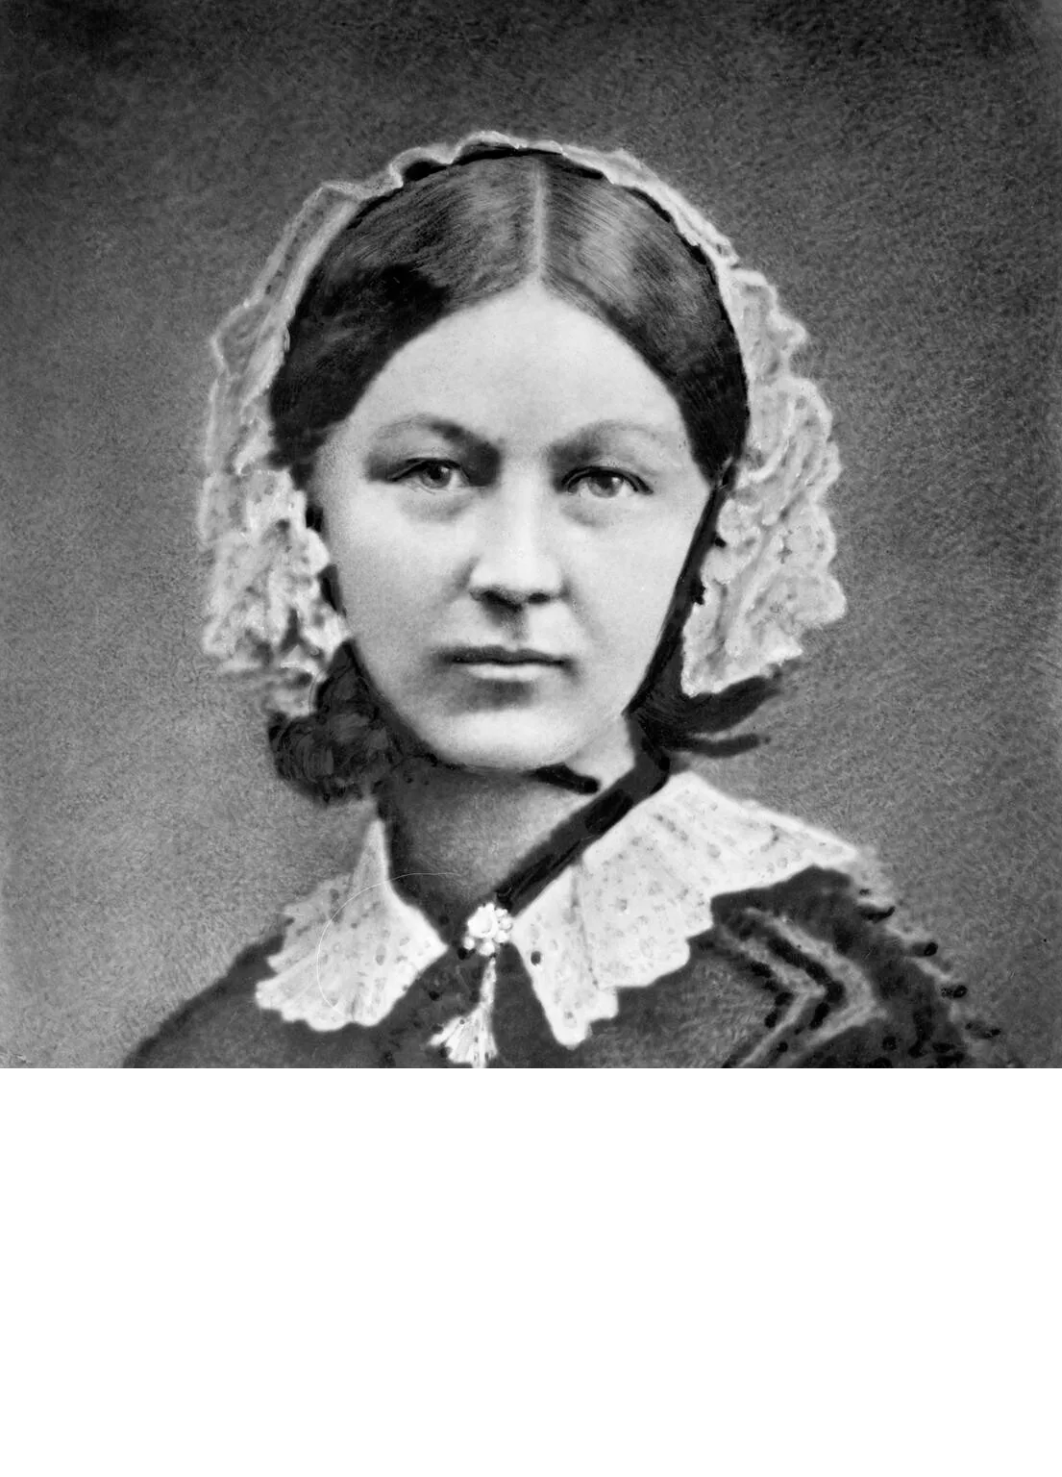
Exkurs: Moderne Krankenpflege und Statistik im Gesundheitswesen
Florence Nightingale (1820-1910)
Erste Epidemiologin
Unterstützung eines Lazaretts während des Krimkriegs (1854)
Organisation der Pflege und der Hygienemaßnahmen
Reform des Sanitätswesens in Großbritannien
Begründerin der modernen westlichen Krankenpflege
Professionalisierung der Pflege
Pionierin der Gesundheitsstatistik: Visualisierung von Morbiditäts- und Mortalitätsdaten
Abb.: Quelle, https://en.wikipedia.org/wiki/Florence_Nightingale, Public Domain
https://slub.qucosa.de/api/qucosa%3A80225/attachment/ATT-0/
Notes:
Vorher Deutschland, jetzt kurze Exkurs international und als weibliches Beispiel
Weibliches Beispiel der Epidemiologie
Statistische Analysen im Bereich der Hygienebedingungen
Neben ärztlichem Wissen braucht es ein eigenes pflegerisches Wissen
Schriften zur Krankenpflege, Pflegetheorie
Pionierin visueller Veranschaulichung von Zusammenhängen in der Statistik
Fragebögen in Krankenhäusern zur Entdeckung von Missständen

Slide 18
2. Weltkrieg – „Public Health-Lücke“
Krieg und Teilung von Deutschland beeinflussen Gesundheitsversorgung in Deutschland
Gedanke der Bevölkerungsgesundheit noch stark mit Erb- und Rassenhygiene im Nationalsozialismus verbunden
BRD: Individuum im Fokus, föderalistisch
DDR: Ideologisch geprägter gesundheitlicher Ansatz und staatliche Gesundheitsversorgung für alle Bürger*innen
Denkwende durch Ausbreitung HIV/Aids 80er Jahre
Gesundheitsaufklärung
Gesundheitserziehung
Prävention und Gesundheitsförderung
Wiemschulte, J. (2024). Gesundheitsökonomie, Gesundheitssystem, Gesundheitswesen. Berlin, Heidelberg: Springer. https://doi.org/10.1007/978-3-662-68457-3.
Notes:
US-Amerikaner wollten nach 2. Weltkrieg Public Health School gründen und Disziplin verankern, aber Gedanke der Bevölkerungsgesundheit noch stark mit Erb- und Rassenhygiene der Nationalsozialist*innen verbunden: Schwierigkeiten nach dem Krieg
Schwierigkeiten: Personal sehr von Geschichte belastet, daher eher klare medizinische Versorgung-Sozialmedizin, gesellschaftliche Faktoren wurden erstmal im Hintergrund gehalten
BRD: medizinisch technisch, dezentral, libertär, Kollektive Sicht bis ins 21. Jhd. in Praxis und an Universitäten vernachlässigt; Versicherungssysteme DDR: zentralistisch, Prävention in Betrieben

Slide 19
Disziplinen und Elemente von Public Health

Slide 20
Sozialmedizin und Public Health
Sozialmedizin hat enge Bezüge zur Arbeitsmedizin.
Public Health ist jedoch noch sehr viel mehr.
Wir schauen uns heute Epidemiologie, Demografie und soziale Determinanten an.
Salutogenese und andere Themen behandeln wir in späteren Semestern
Notes:
Als Einstieg/Gliederung für die nächsten Folien
Sozialmedizin hat enge Bezüge zur Arbeitsmedizin, PH ist noch sehr viel mehr
Wir schauen uns heute Epi, Demografie und soziale Determinanten an, Salutogene usw. in späteren Semestern

Slide 21
Epidemiologie und epidemiologischer Übergang

Slide 22
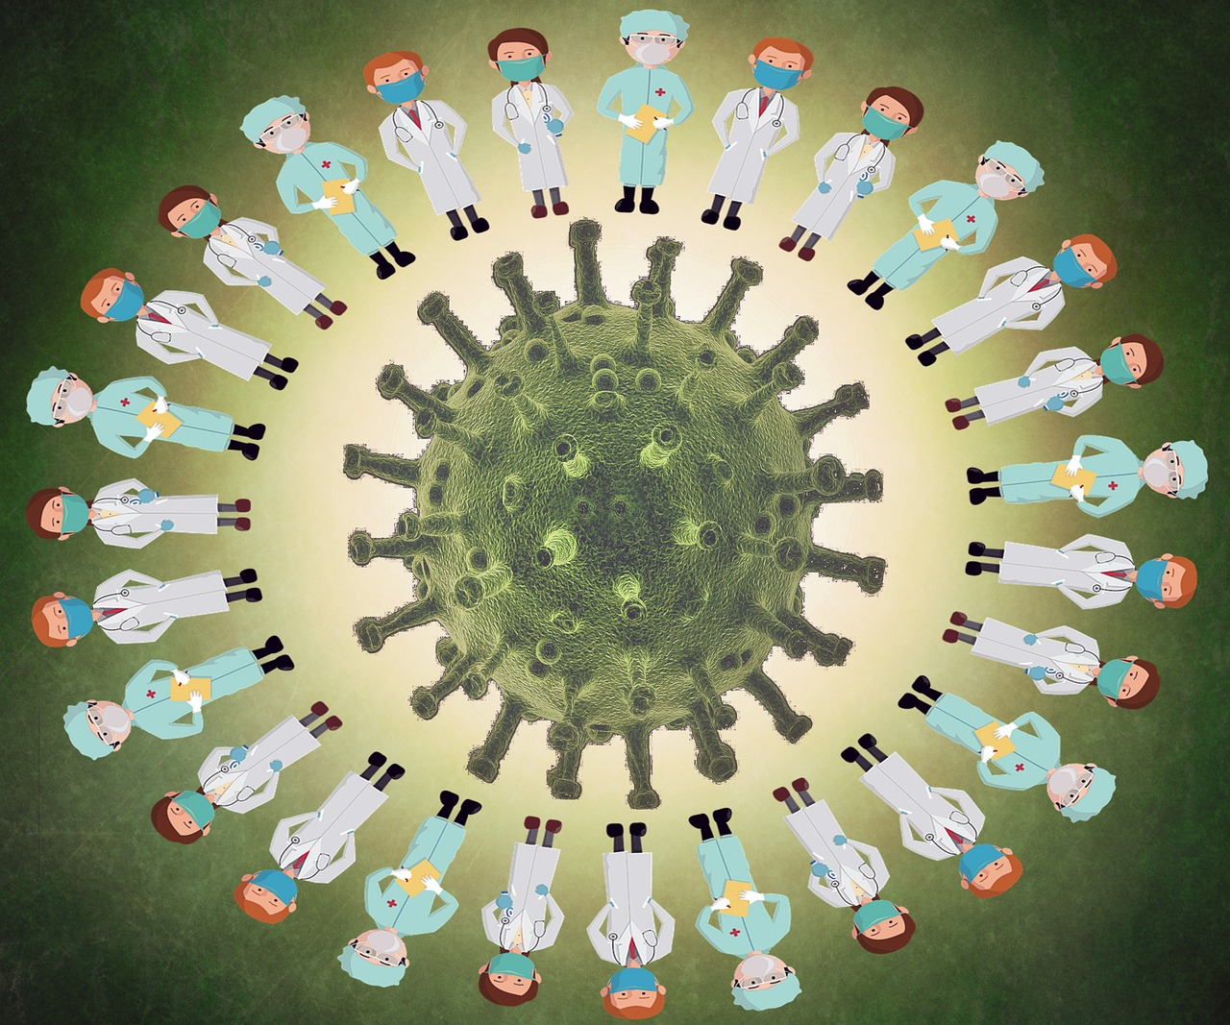
Epidemiologie
Verteilung von Gesundheit und Krankheit in einer Bevölkerung
  Beschreibung und Analyse von Risiko- und Schutzfaktoren
  innerhalb und zwischen Populationen
Verlauf und Prognose erforschen
  Schlussfolgerungen ziehen
  Interventionen entwickeln und evaluieren
Bild von Enrique auf Pixabay
https://pixabay.com/de/photos/coronavirus-epidemie-barrier-5018223/
Notes:
Gesundheit und Krankheit entstehen nicht zufällig, es gibt diverse kausale Faktoren
Früher Infektionen, heute vor allem nichtübertragebare Krankheiten, Medikamentenentwicklung, Studien, Psychische Gesundheit, Ungleichheiten
Würde Methode der Gesundheitswissenschaften abdecken (Lernziele)

Slide 23

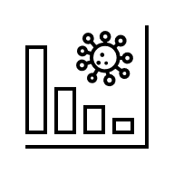
Der epidemiologische Übergang
parallel zum demografischen Übergang
Zusammenhang zwischen Krankheitsmustern und sozialen, wirtschaftlichen, ökologischen und demografischen Bedingungen
Wandel der Krankheits- und Todesursachen im Zeitverlauf
  von Mangel- und Infektionskrankheiten zu chronisch-degenerativen Erkrankungen
  Prozess über mehrere Jahrhunderte
Notes:
Gründe: Impfungen (20. Jhd.), med. Innovationen (ab 1850); ab 1950 Lebensstandard und Ernährung besser
https://www.uni-muenster.de/Geschichte/SWG-Online/dem_uebergang/glossar_epidemiolog.htm#:~:text=(tl)%20Als%20epidemiologischen%20%C3%9Cbergang%20bezeichnet,erstreckte%20sich%20%C3%BCber%20drei%20Jahrhunderte.

Slide 24
Phasen des epidemiologischen Übergangs
Seuchen und Hungersnöte, Armut (18.-Mitte 19. Jhd.)
Rückgang der Seuchen und Infektionskrankheiten (Mitte 19.-Mitte 20. Jhd.)
  → Industrialisierung, soziale und ökonomische Veränderungen
degenerative, durch Menschen verursachte Erkrankungen (2. Hälfte 20. Jhd.)
Wiederanstieg der Sterblichkeit in einzelnen Ländern (ab Ende 20. Jhd.)
  neue Epidemien (Aids), Armut, Bürgerkriege, Hungersnöte
  Alterserkrankungen
  soziale Krankheiten
Wiederkehr alter und Auftreten neuer Infektionskrankheiten
Notes:
Ende Pestepidemien im 17. Jhd. Und Rückgang weiterer Infektionskrankheiten wie Pocken, Typhus (schon bei Geschichte der Sozialmedizin gesehen)
Einteilung überall etwas anders, aber grundsätzlich geht es um den Wandel der Krankheitsformen
Beginn Industrialisierung gegen Ende des 18. Jhd.
Soziale Krankheiten in der Runde abfragen (meint Süchte, Gewalt, Unfälle, Zusammenhang mit individuellem Lebensstil und Verhalten)
Degenerativ: Abnutzung, Verschleiß, Alterung → Veränderung der Altersstruktur bedeutet auch Wandel Krankheitsbilder
Was denkt ihr aktuell?

Slide 25
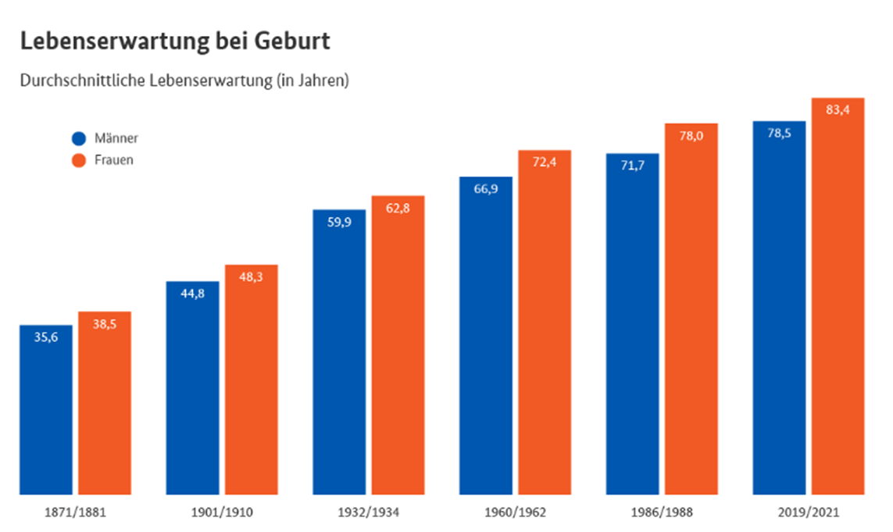
Entwicklung der Lebenserwartung
stetiger Anstieg der Lebenserwartung
Ende 18. bis Ende 19. Jhd. nahezu Verdopplung
→ Gründe?
zitiert aus https://www.demografie-portal.de/DE/Fakten/lebenserwartung.html
Notes:
Die Lebens­erwartung bei Geburt ist im Zusammen­hang mit dem demo­grafischen Wandel der zentrale Indikator, um den langfristigen Trend hin zu einem immer längeren Leben auszu­drücken. Dieser lang­fristige Trend war bereits seit Beginn der statistischen Auf­zeichnungen zum Ende des 19. Jahrhunderts zu beobachten. Seitdem hat sich die Lebens­erwartung bei Geburt mehr als ver­doppelt. →bis 1960/vor 18. Jhd. allerdings wenig mit moderner Medizin zu tun, alles rein strukturell, Ernährung und Hygiene als wichtiger Einflussfaktor, Wohnsituation und Arbeitsbedingungen, danach erst medizinischer Fortschritt;
Abbildung auch passend zu Demografie, in folgenden Folien
Murmelgruppen oder Plenum: Wie geht’s weiter?
Lebenserwartung und Altern kann nicht linear gerechnet und verglichen werden über verschiedene Zeitalter

Slide 26
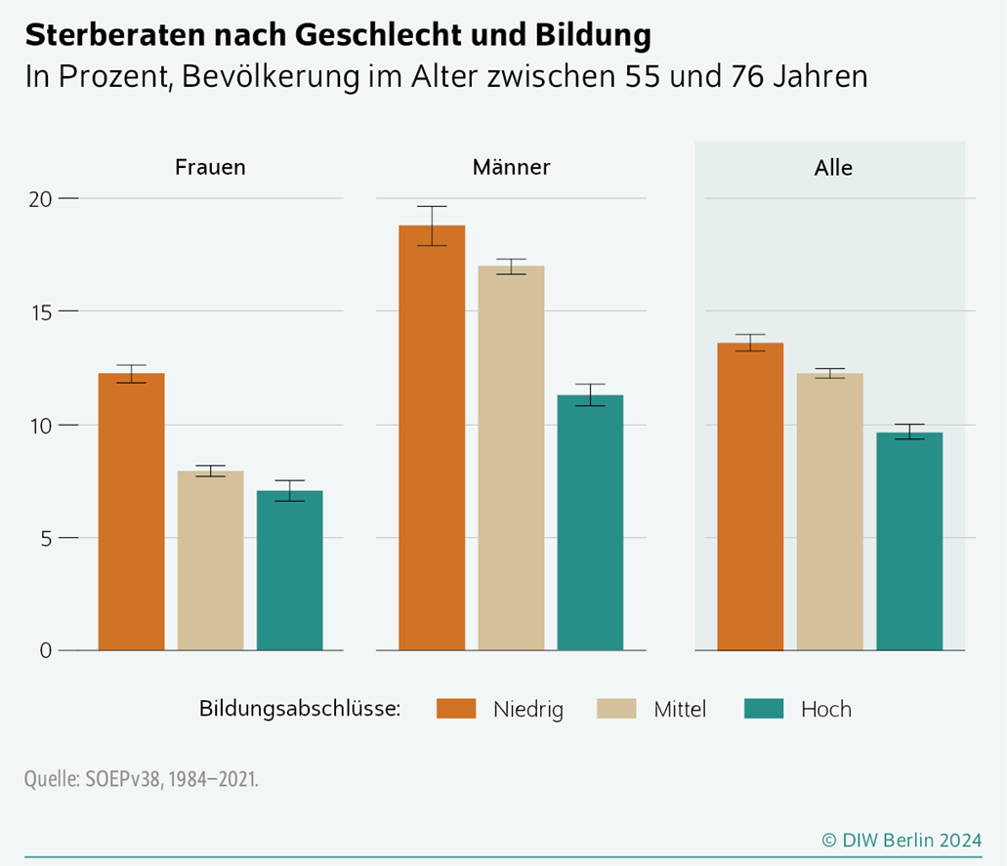
Sterberaten und Bildung
Zitiert aus DIV Wochenbericht Nr. 25/2024, S. 397,
https://www.diw.de/documents/publikationen/73/diw_01.c.905130.de/24-25-1.pdf
Notes:
Hier nochmal nicht-medizinische Einflüsse auf Sterberate
Fragen: was sieht man hier konkret?
Deutlicher Zusammenhang zwischen Bildung und Sterberisiko für gesamte Bevölkerung und getrennt für Männer und Frauen
Nochmal aufgreifen bei quantitativen Methoden
Schönes Beispiel für Intersektionalität
Genauso bei Einkommen: Höheres individuelles Einkommen geht bei Männern mit einem geringeren Sterberisiko einher, bei Frauen wiederum nicht
Frauen mit Kindern unterbrechen unabhängig vom Bildungsstatuts häufiger und länger ihre Karriere: Individuelles Einkommen weniger ausschlaggebend, Haushaltseinkommen hier entscheidend: mit höherem Haushaltseinkommen sinkt das Sterberisiko für Frauen und Männer; psychische und physische Gesundheit steigen mit höherem individuellen Einkommen und höherem Haushaltseinkommen: warum? Zugang zu besserer Versorgung, weniger belastende Berufe, gesunden Lebensstil leisten (gesamten Bericht bei Moodle zur Verfügung stellen)

Slide 27
Demografische Entwicklung und Morbidität

Slide 28
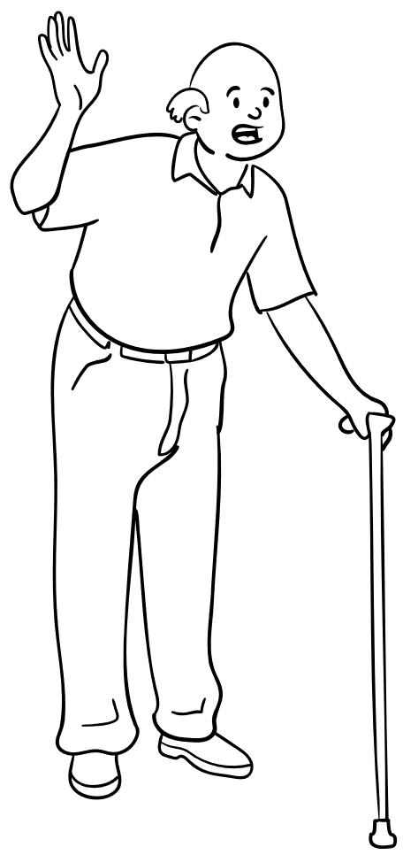
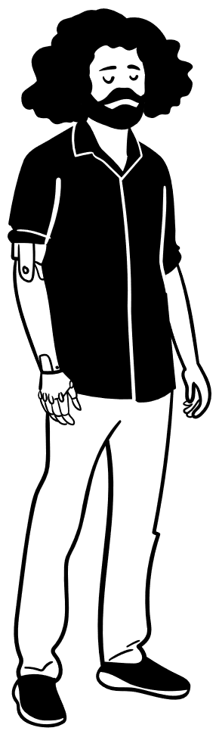
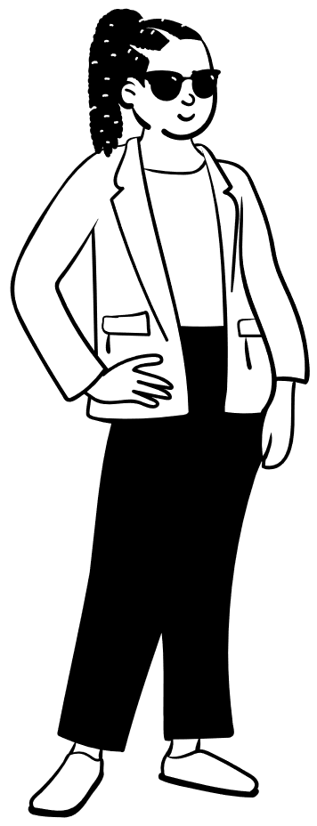
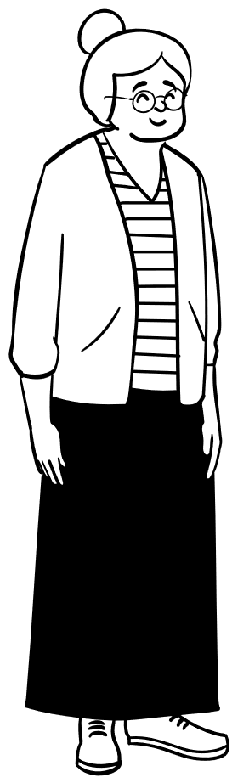
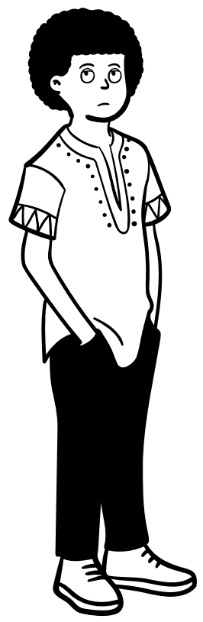
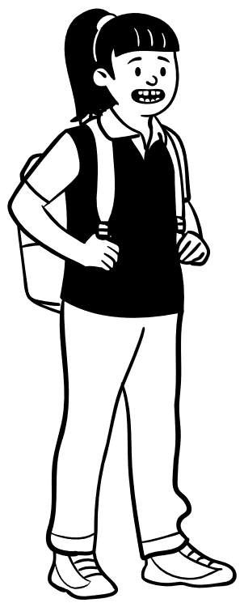
Demografie
Bevölkerungswissenschaft
  → Zustand und Entwicklung einer Bevölkerung
Merkmale von Bevölkerungen: Gesamtgröße, Altersverteilung, geografische Verteilung
Welche sozialen und umweltbedingten Faktoren sind für Veränderungen der Bevölkerung verantwortlich?
  → Geburten
  → Sterbefälle
  → Migration: Wanderungsbewegungen durch Immigration und Emigration
Notes:
Frage in die Runde: woher stammen Daten der Bevölkerung (Geburten- und Sterberegister, Volkszählungen…)

Slide 29
Demografische Entwicklung und Morbidität
Prognose: Anteil älterer Menschen an der Bevölkerung steigt
Altenquotient: Bevölkerung ab 65/67 Jahren/Bevölkerung im Erwerbsalter
  Altenquotient 1950: 16
  Altenquotient 2022: 37
  Prognose für 2035: 40-50
Diskussion künftiger Finanzierbarkeit des Gesundheitssystems
Gesamtquotient: Unter 20- und ab 65-/67-Jährige/100 Personen im Alter von 20 bis 64 Jahren
Notes:
Gesamtquotient betrachtet Erwerbstätige/Verhältnisse (Rente usw.)
Altenquotient beschreibt das Verhältnis von Menschen im Rentenalter (67 Jahre oder älter) zu Menschen im erwerbsfähigen Alter (20-66 Jahre)
Wie viele Menschen im Rentenalter stehen 100 Menschen im erwerbstätigen Alter gegenüber?
https://www.gut-leben-in-deutschland.de/indikatoren/einkommen/altenquotient/
https://www.bib.bund.de/DE/Fakten/Fakt/B16-Jugendquotient-Altenquotient-Gesamtquotient-1871-Vorausberechnung.html
Zahlen Folie: Bevölkerung im Erwerbsalter sowie Seniorinnen und Senioren - Statistisches Bundesamt (destatis.de)
Vorher war Rentenalter 65, daher mag Altenquotient/Jahresvergleich etwas mit Vorsicht interpretiert werden (nichts zur Anpassung gefunden; Statistisches Bundesamt unterschiedliches Alter Renteneintritt, aber es geht grundsätzlich um Rentenalter, daher wahrscheinlich das als Kriterium statt Alter selbst))

Slide 30
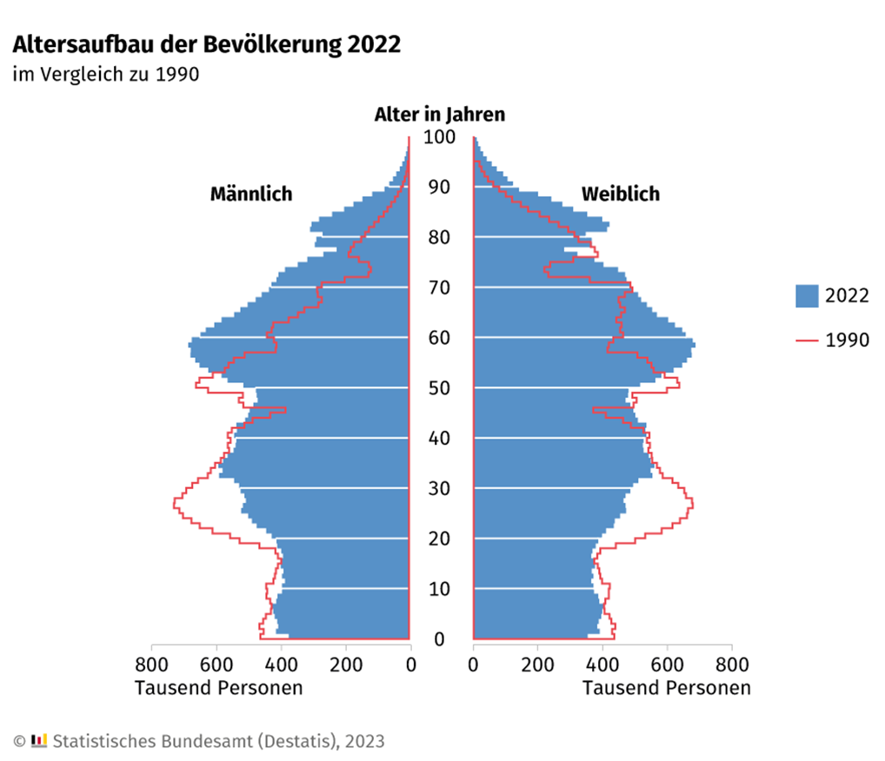
Demografischer Wandel
zitiert aus https://www.destatis.de/DE/Themen/Querschnitt/Demografischer-Wandel/_inhalt.html
Notes:
Zusammensetzung der Bevölkerung ändert sich: Lebenserwartung steigt, weniger Geburten und Sterbefälle (1. demografischer Übergang), mehr Alte, weniger Junge, Fachkräftemangel, Lebensformen ändern sich, Ehen im Wandel, Pflege und Pflegebedürftigkeit, Demenz…
Jede 2. Person in Deutschland ist heute älter als 45, jede 5. älter als 66; in letzten Jahrzehnten (seit 2010) allerdings durch Zuwanderung und Geburten wieder etwas verjüngt, trotzdem weiter Geburtendefizit
07.06.2024: Gründe diskutieren, wie entsteht der demografische Wandel, was beeinflusst unsere Gesundheit in Zukunft? Partnerarbeit o. Ä.? Beispiel Charité Serie (Ausschnitt zeigen?), Klimawandel als großer Einfluss, was noch? Durch Diskussion sollte klar werden, wie wenig Gesundheit eigentlich mit Individualmedizin an sich hat und wie wichtig die soziale Ebene/Public Health ist

Slide 31


Erster demografischer Übergang
Übergang von hohen zu niedrigen Geburten- und Sterbeziffern
Rückgang hoher Sterblichkeit
  höhere Lebensstandards, Hygiene, medizinischer Fortschritt
  Rückgang der Säuglings- und Kindersterblichkeit
Geburtenzahl bleibt zunächst hoch
  Bevölkerung wächst
  viele jüngere Jahrgänge
Geburtenrückgang
  höhere Überlebenswahrscheinlichkeit
  Modernisierung und wirtschaftlicher Wandel
gestiegene Lebenserwartung & Alterung
https://next.amboss.com/de/article/Gp0BIS
Notes:
18.-Mitte 20. Jhd.
Gründe wie bei epidemiologischem Übergang; hier aber grober eingeteilt und Ausgangspunkt Geburten- und Sterbeziffern, bei Epidemiologie sind Krankheitsformen im Vordergrund
Kann auch in mehrere Phasen aufgeteilt werden
Wegen höherer Überlebenswahrscheinlichkeit bei Kindern werden nicht mehr so viele Kinder bekommen, wirtschaftlicher und gesellschaftlicher Wandel bedeuten zudem, dass weniger Arbeitskraft durch Kinder abgedeckt werden muss
Höchste Wachstumsraten zeitlich mit Industrialisierung, Rückgang Wachstum bis Beginn der 2. Hälfte des 20. Jhd.

Slide 32
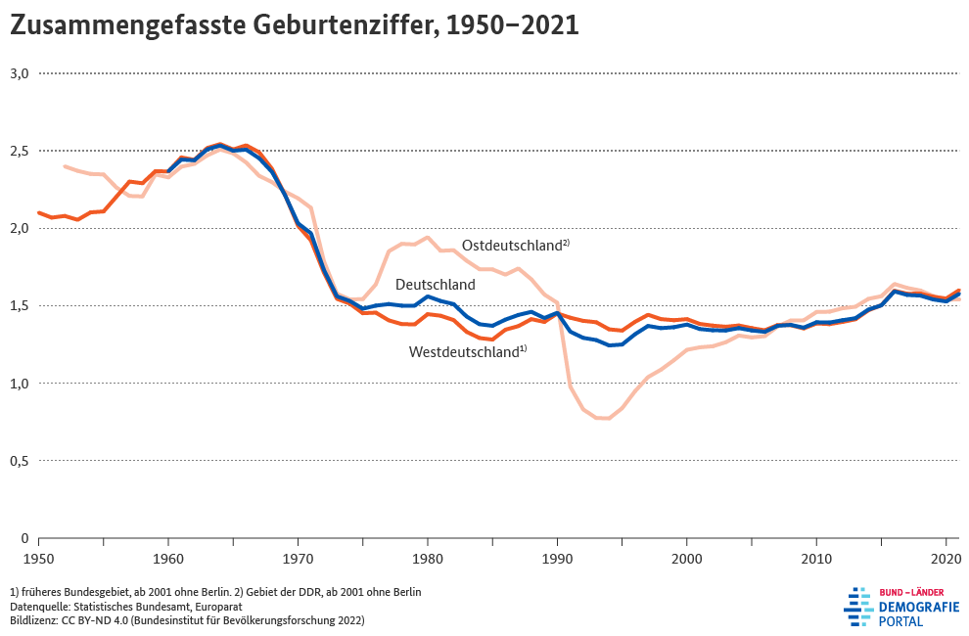
Zweiter demografischer Übergang
Alterung in vielen europäischen Ländern zunächst durch „Babyboom“ überlagert
    1950er und 1960er Jahre
    Parallel: Wirtschaftswunder
Rückgang der Geburten seit 1970er Jahren
    bessere Stellung der Frau: Bildung und Beruf
    Empfängnisverhütung
Zitiert aus https://www.demografie-portal.de/DE/Fakten/zusammengefasste-geburtenziffer.html
https://next.amboss.com/de/article/Gp0BIS
Notes:
Entwicklungen in Europa danach dann ähnlich in Entwicklungsländern
Je Frau bräuchte es 2,1 Kinder, um den Bestand der Bevölkerung zu erhalten
Frauen haben mehr bildungsbezogene und berufliche Möglichkeiten, sodass Geburtenrate gesunken ist
Geburtenrate in Ostdeutschland ging nach der Wende deutlich nach unten; woran lag das? Ostdeutsche Frauen haben sich freiwillig sterilisieren lassen, in der Hoffnung, dass sie ihre Jobs behalten, aber das ging nicht auf

Slide 33
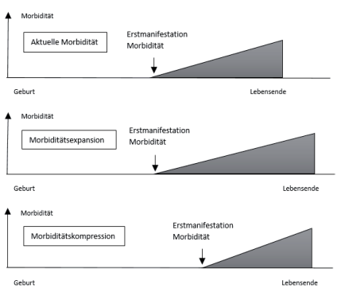
Morbiditätskompression vs. Morbiditätsexpansion
Frage nach dem zukünftigen Versorgungsbedarf
Morbiditätskompression
  → Auftreten chronischer Krankheiten im höheren Alter
  → Anteil der Lebenszeit mit einer chronischen Krankheit sinkt
    Morbiditätsexpansion
      Zahl der Lebensjahre und der Jahre mit Krankheit steigt
      Zahl der in Krankheit verbrachten Jahre steigt stärker als Zugewinn an Lebensjahren
    Tendenziell:
    Morbiditätskompression & Kostensenkung vs. Morbiditätsexpansion & Kostensteigerung
Zitiert aus https://pub.h-brs.de/frontdoor/deliver/index/docId/6377/file/MVF04_22_MKT.pdf
Notes:
Lebenserwartung steigt: Frage des Gesundheitszustandes und Versorgungsbedarf
Höheres Alter erst Auftreten: z. B. wegen Prävention
Kostensteigerung bei unveränderten Versorgungsstrukturen und -abläufen
Auch Medikalisierungs- und Kompressionsthese (mehr Medikamente und Morbidität bei Expansion)
Ziel wäre in bestem Fall gesundes Altern, sprich Kompressionsthese

Slide 34
Sozialmedizin und soziale Determinanten von Gesundheit

Slide 35






Sozialmedizin
Teilgebiet der Medizin/Public Health
im Zuge der Public Health seit 1990er Jahren neue Impulse
soziale, gesellschaftliche Umwelt der Menschen
ökonomische, ökologische und politische Rahmenbedingungen von Gesundheit
Wechselwirkungen zwischen Krankheit, Gesundheit, Individuum und Gesellschaft
vermittelnde Position: Individualmedizin und PH
  → Gesundheits- und Sozialversicherungssysteme
Quelle: Kuhn & Wildner (2024), https://doi.org/10.17623/BZGA:Q4-i115-3.0; https://akademie-oeffentliches-gesundheitswesen.github.io/Beta-Buch/docs/readydocument-2.html.html
Notes:
Anfänge der Sozialmedizin haben wir thematisiert, aber Relevanz im heutigen Gesundheitswesen erst Ende des 20. Jhd. gekommen, auch entwickelnde Ansätze der Versorgungsforschung bedeutsam
von der alltäglichen Seite aufziehen, auf Interaktionen der verschiedenen Versorgungsstrukturen eingehen
Vermittelnde Position besteht insbesondere in Sozialversicherung und Bewertung von Leistungsfällen
Gesundheitsförderung und Prävention spielen große Rolle: soziale Umwelt der Menschen im Vordergrund (Verbindung ökosoziale Theorie Krieger)

Slide 36
Sozialepidemiologie
Gesundheit, Krankheit und Risikofaktoren sind in Deutschland ungleich verteilt
Dieser Zusammenhang zeigt sich für eine Vielzahl medizinischer Endpunkte, bei Kindern wie bei Erwachsenen
Beispiel:
Regionale Variabilität der Mortalität ischämischer Herzkrankheiten auf Ebene der Bundesländer in 2020
(Deutsche Herzstiftung, 2021)
Siehe Beispiele in https://herzstiftung.de/system/files/2022-09/DHB21-Herzbericht-2021.pdf
Notes:
riesiges Problem: gesundheitliche Ungleichheit ist überall verbreitet und erfordert dringend die Aufmerksamkeit
Gesundheit ist in Deutschland und auch sonst auf der Welt ungleich verteilt, und tritt sowohl geografisch geclustert als auch nach Sozialstatus stratifiziert auf.
Verstehensgrenze der Biomedizin:
Grafik: Je dunkler, desto höher die Mortalität ischämischer Herzkrankheiten
Ischämische Herzkrankheiten: v.a. chronisch ischämische Herzkrankheit und akuter Myokardinfarkt häufigste Todesursache in Deutschland
Dabei zeigen sowohl Morb. als auch Mortal. eine hohe regionale Variabilität
Die Grafiken zeigen die Morbidität und Mortalität des Herzinfarktes, wobei Morbidität gemessen an Hospitalisationen
Morbidität: Alters- und geschlechtsstandardisierte vollstationäre Hospitalisationsrate
Zwischen 188 und 270 Hospitalisationen pro 100.000
Mortalität: Alters- und geschlechtsstandardisierte Sterberate
Zwischen 25 und 72 Sterbefälle pro 100.000
Ebenso bei anderen Erkrankungen, Beispiel Diabetes: Deutlicher Anstieg der Prävalenz seit den 1960er Jahren in Deutschland, gesundheitliche Ungleichheit nach Bildungsgruppen, Erhebliche regionale Prävalenzunterschiede

Slide 37
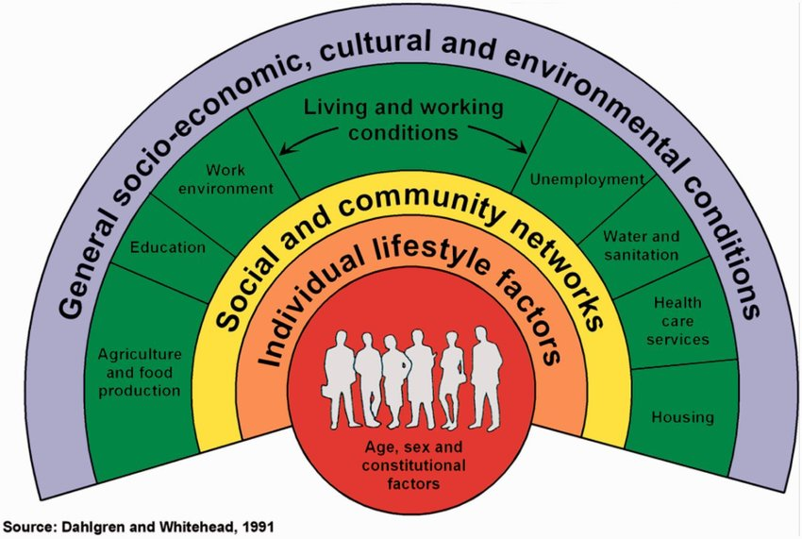
(Soziale) Determinanten der Gesundheit
Quelle: https://www.researchgate.net/figure/Dahlgren-and-Whitehead-1991-model-of-the-determinants-of-health_fig1_303321662; lizenziert mit Creative Commons Attribution 4.0 International
Notes:
Dahlgren-Whitehead-Modell
Aspekte im Körper und außerhalb als zahlreiche komplexe Einflüsse; Determinanten beeinflussen sich gegenseitig
Mensch als Individuum im Zentrum. Umgeben von zahlreichen, einwirkenden Einflüssen
Mensch als Teil der Gesellschaft ist ein soziales Wesen
Social Determinants of Health in allgemeiner Form benannt, unterschiedlicher Abstand zum Menschen

Slide 38

Einflüsse auf die Gesundheit
Eigene Grafik, in Anlehnung an: Tarlov AR. Public policy frameworks for improving population health. Ann N Y Acad Sci 1999; 896: 281-93. online accessed: https://aspe.hhs.gov/collaborations-committees-advisory-groups/napa/napa-advisory-council/napa-advisory-council-meetings/napa-past-meetings/napa-2018-meeting-material/october-2018-meeting-presentations-panel-3 ; 20.1.25
Notes:
Gesundheit und Krankheit sind vielfach beeinflusst und ungleich verteilt; Faktoren, die die Gesundheit mitbestimmen
Medizinische Versorgung (Zugang und Qualität), Genetik/Biologie und physikalische Umwelt (Luft und Wasser Qualität. Infrastruktur) machen zu dritt gerade mal ¼ aus
Großer Anteil durch soziale Merkmale und Gesundheitsverhalten bestimmt
→soziale und wirtschaftliche Faktoren: Bildung, Arbeit, Einkommen, soziales Umfeld und Unterstützung, Community und Sicherheit; Politik, Lebens- und Arbeitsbedingungen
→Gesundheitsverhalten: Rauchen, Bewegung und Ernährung, Alkohol- und Drogenkonsum, Sexualverhalten

Slide 39
Soziale Determinanten der Gesundheit
Soziale Determinanten als Einflüsse auf gesundheitliche Outcomes
Soziale, wirtschaftliche, politische und umweltbedingte Faktoren und Systeme
Bedingungen, unter denen Menschen geboren werden, aufwachsen, arbeiten, leben
Verteilung von Gesundheitsressourcen und -chancen in der Gesellschaft:
Soziale und gesundheitliche Ungleichheit
→ Gesundheit als Gesamtsystem
→ Aufgabe von Prävention und Gesundheitsförderung: Risiken senken und Chancen schaffen
https://leitbegriffe.bioeg.de/alphabetisches-verzeichnis/determinanten-der-gesundheit/
Notes:
Determinanten bestimmen maßgeblich das Ausmaß von Gesundheit/Auftreten von Krankheit und Tod
Ungleichheiten innerhalb und zwischen Ländern
Großes Gewicht sozialer Determinanten (Lebensstil und Lebensbedingungen) im Vgl. zu Gesundheitssystem und Versorgung
https://leitbegriffe.bioeg.de/alphabetisches-verzeichnis/determinanten-der-gesundheit/https://iris.who.int/bitstream/handle/10665/328106/9789289033701-ger.pdf?sequence=1&isAllowed=y für Moodle
https://www.rki.de/DE/Content/Institut/OrgEinheiten/Abt2/FG28/fg28_node.html

Slide 40
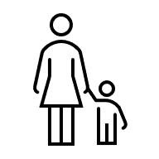





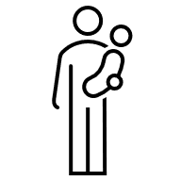
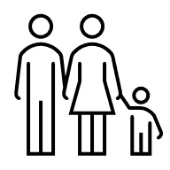
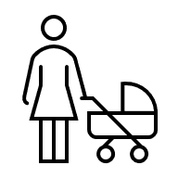

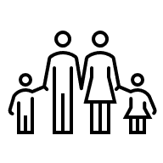
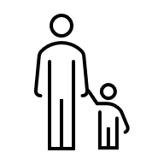
Soziale Determinanten in der Praxis – Robert Koch-Institut
Beispiel Themenschwerpunkt Familie und Gesundheit
  Soziökonomische Lage Eltern
  Familienform und -klima
  Erziehungsstil der Eltern
  Elterliche Belastungen
  Gesundheitsverhalten der Eltern
  Anzahl Geschwister
  Biografische Übergänge
  Vereinbarkeit Familie und Beruf
https://www.rki.de/DE/Content/Institut/OrgEinheiten/Abt2/FG28/fg28_node.html
Notes:
Übergang zu Fällen, nach dieser Folie verteilen
Als Beispiel von Aktivitäten im Bereich der sozialen Determinanten
Hier ausgewähltes Beispiel, was fällt Studierenden sonst noch ein? Eigene Situation reflektieren lassen (Methode?)
z. B. Faktor Migrationsgeschichte, Folgen prekärer Arbeit, Lebenswelten, Unterschiede Inanspruchnahme Prävention usw.
Robert Koch-Institut, Fachgebiet 28: Soziale Determinanten der Gesundheit
Soziale Determinanten anhand des Falles herausarbeiten lassen:
Soziale Determinanten der Gesundheit
Bildung und Gesundheitskompetenz: Frau M. verfügt zwar über ein grundlegendes Verständnis für gesundheitliche Vorsorge, hat aber Schwierigkeiten, die empfohlenen Maßnahmen in ihren Alltag zu integrieren. Ihr Wissen über präventive Angebote wie Mammographie oder Ernährungsumstellungen wird durch zeitliche und emotionale Belastungen überlagert.
Sozioökonomischer Status: Ihre finanzielle Situation zwingt sie dazu, einer Teilzeitbeschäftigung nachzugehen, obwohl sie gleichzeitig für die Sorgearbeit verantwortlich ist. Die ökonomische Notwendigkeit der Erwerbstätigkeit in Kombination mit unbezahlter Care-Arbeit erschwert ihre gesundheitliche Selbstfürsorge erheblich.
Arbeits- und Lebensbedingungen: Die Doppelbelastung durch Beruf und Familie führt zu chronischem Stress. Ihr Arbeitsumfeld bietet keine ausreichende Flexibilität, um gesundheitlichen Anforderungen gerecht zu werden. Die fehlenden Betreuungsmöglichkeiten für Kinder und pflegebedürftige Angehörige schränken ihre Handlungsmöglichkeiten weiter ein.
Soziale Unterstützung und Netzwerke: Frau M. steht in einem Spannungsfeld zwischen der Unterstützung ihrer Familie und den Anforderungen des Arbeitsmarktes. Ihr soziales Netz ist begrenzt, was bedeutet, dass sie kaum auf externe Hilfe zurückgreifen kann. Diese Isolation verstärkt den Druck und erhöht das Risiko gesundheitlicher Probleme.
Zugang zum Gesundheitssystem: Obwohl präventive und therapeutische Angebote vorhanden sind, sind sie für Frau M. schwer zugänglich. Zeitliche Restriktionen, emotionale Barrieren und strukturelle Hürden verhindern eine optimale gesundheitliche Versorgung.

Slide 41
Zwischenfazit
Sozialmedizin/Public Health als öffentliche Aufgabe
Einflussfaktoren formen gesundheitliche Lage von Individuen und Regionen:
  Lebens- und Arbeitsbedingungen, Umwelt, Politik, Wirtschaft…
  (Soziale) Determinanten von Gesundheit
Bedeutsamkeit für das zukünftige Berufsleben
  Verständnis der komplexen Mechanismen von Ungleichheiten
  Reflexion der eigenen Rolle als Ärztin/Arzt
Notes:
Wie wenig hat Gesundheit doch tatsächlich mit Medizin zu tun bzw. wie viel hat Gesundheit mit anderen umgebenden Faktoren zu tun?
Warum ist es für Mediziner*innen wichtig, die Grundlagen der Sozialmedizin und der Gesundheitssysteme zu kennen?
Grenzen der Medizin sollten klar sein (Medizin ist nicht nur Behandlung und Intervention, sondern auch ganz viel, was nicht zu 100% beeinflusst werden kann)

Slide 42
Jetzt sind Sie dran…. Einzelarbeit
Im Folgenden erhalten Sie einen Fall. Jede*r von Ihnen bearbeitet bitte folgende Punkte in Einzelarbeit:
Erzählen Sie die Geschichte weiter. Was meinen Sie was passiert?
Welche Herausforderungen finden Sie im Leben der Person? Beschreiben/benennen Sie diese.
→ Schriftlich festhalten und in der nächsten Sitzung an die dozierende Person abgeben; bitte mit Ihrem Namen versehen

Slide 43
Jetzt sind Sie dran…. Gruppenarbeit
Sechs Personen haben jeweils einen identischen Fall.
  Finden Sie Ihre Gruppe
  Stellen Sie sich gegenseitig dar, welche Herausforderungen Sie bei dem Fall herausgearbeitet haben und bearbeiten Sie gemeinsam folgende Fragen zu dem Fall:
Wie würden Sie die von Ihnen beschriebenen Herausforderungen behandeln?
Welche Ursachen vermuten Sie hinter den körperlichen Befunden? Legen Sie dar.
Hätte es hier präventive Ansätze gegeben, die die Erkrankungen hätten verhindern könnten. Welche?
Frage 4 unterscheidet sich je nach Fall. Sie finden sie auf Ihrem Handout.
Präsentieren Sie Ihre Ergebnisse der Seminargruppe in der nächsten Seminarsitzung.
Nutzen Sie visuelle Hilfsmittel für die Präsentation (z. B. PowerPoint)

Slide 44

Vielen
Dank!
QR Code

Slide 45

Impressum
Herausgeber*innen:
Empowerment für Diversität – Allianz für Chancengleichheit in der Gesundheitsversorgung
Augustenburger Platz 1
13353 Berlin
www.empowerment.charite.de
&
Medizinische Hochschule Brandenburg – Theodor Fontane
Institut für Sozialmedizin und Epidemiologie
Prof. Dr. Christine Holmberg
Steinstraße 66/67, Haus 4 in 14776 Brandenburg an der Havel
https://www.mhb-fontane.de/de/institut-fuer-sozialmedizin-und-epidemiologie
Autor*innen: Christine Holmberg und Fiona Eichhorn in tatkräftiger Zusammenarbeit mit Lisa Korte und Michael Teut
CC BY-ND 4.0
https://creativecommons.org/licenses/by-nd/4.0/deed.de
Dieses Bildungsmaterial ist urheberrechtlich geschützt und – soweit nicht anders angegeben – lizenziert unter der Lizenz Creative Commons Namensnennung-Keine Bearbeitung 4.0 International (CC BY-ND 4.0). Das bedeutet, dass es von allen interessierten Personen zu jedem Zweck ohne individuelle Zustimmung und kostenlos genutzt werden kann. Dies umfasst Kopien aller Art, jegliche digitale oder physische Weitergabe und Online-Stellung sowie das Teilen, ganz gleich, in welchem Medium oder auf welcher Plattform. Bei der Nutzung müssen zumindest die Hinweise auf Autor*in (wie oben angegeben) und Lizenz beibehalten werden. Nicht gestattet ist es, das Material in geänderter Form oder Fassung zu veröffentlichen und/oder mit der Öffentlichkeit zu teilen (ND=Keine Bearbeitung). Details ergeben sich aus dem Lizenztext, der abrufbar ist unter https://creativecommons.org/licenses/by-nd/4.0/legalcode.de.
Von der ND-Einschränkung (ND = Keine Bearbeitung) ausgenommen (also ausdrücklich erlaubt) sind didaktische Änderungen im Rahmen der Verwendung im Unterricht. Darunter fallen insbesondere die Anpassung des Ablaufs von Übungen an die berufsspezifischen Anforderungen jeweiliger Zielgruppen (z.B. Medizinstudierende, Auszubildende zur Pflegefachperson etc.) und die Übertragung in einfache Sprache. Die Online-Stellung solcher Änderungen muss bei den Autor*innen angefragt werden.
Von der CC-Lizenz ausgenommen sind die in der Veröffentlichung zitierten Fremdabbildungen. Diese werden nach der Zitatregelung in § 51 des Urhebergesetztes (UrhG) verwendet.
Das Bildungsmaterial wurde entwickelt im Rahmen des Programms „Empowerment für Diversität – Allianz für Chancengerechtigkeit in der Gesundheitsversorgung“, angesiedelt an die Charité – Universitätsmedizin, gefördert von der Stiftung Mercator.
Design & Layout: Thomas Kunicke
Erscheinungsjahr: 2025

